Slide 1
Применение метода проекта для формирования профессиональных компетентностей выпускников
ГБОУ Березниковский строительный техникум СПО
Выполнил: Медведева Л.Н.

Slide 2
Компетентности
ОК 5 – использовать информационно-коммуникационные технологии в профессиональной деятельности.
ОК 8 - самостоятельно определять задачи профессионального и личностного роста, заниматься самообразованием.
ПК 1.4 –участвовать в разработке проектно-сметной документации с применением информационных технологий в части определения стоимости объектов недвижимости.

Slide 3
Задание на исследование
Уважаемый четверокурсник, ты приступаешь к выполнению проекта по дисциплине ОРСС. Необходимо определить стоимость объекта недвижимости, используя современные подходы в системе оценки. Проект считается выполненным, если есть расчетная часть, презентация. Проект будет оцениваться по критериям, познакомься с ними. Пользуясь этими критериями, возможно, заранее оценить работу и внести необходимые поправки.

Slide 4
Разработка критериев оценки
Постановка цели проекта
Выбор исходных данных
Планирование хода работы с последующим раскрытием темы проекта
Выбор источников информации
Анализ хода работы с последующими выводами и перспективами
Таблица перевода
% | Отметки
от 10 до 40 | 2
от 41 до 74 | 3
от 75 до 95 | 4
от 96 до 100 | 5

Slide 5
Межпредметные связи
Как определить стоимость объекта недвижимости?
КП по ТиОСП
Информационные технологии
Формирование профессиональных компетентностей
КП по архитектуре
Экономика

Slide 6
Этапы работы над исследовательским проектом
Проблематизация
Целеполагание
Название проекта
Проектный продукт
Планирование
Реализация
Рефлексия

Slide 7
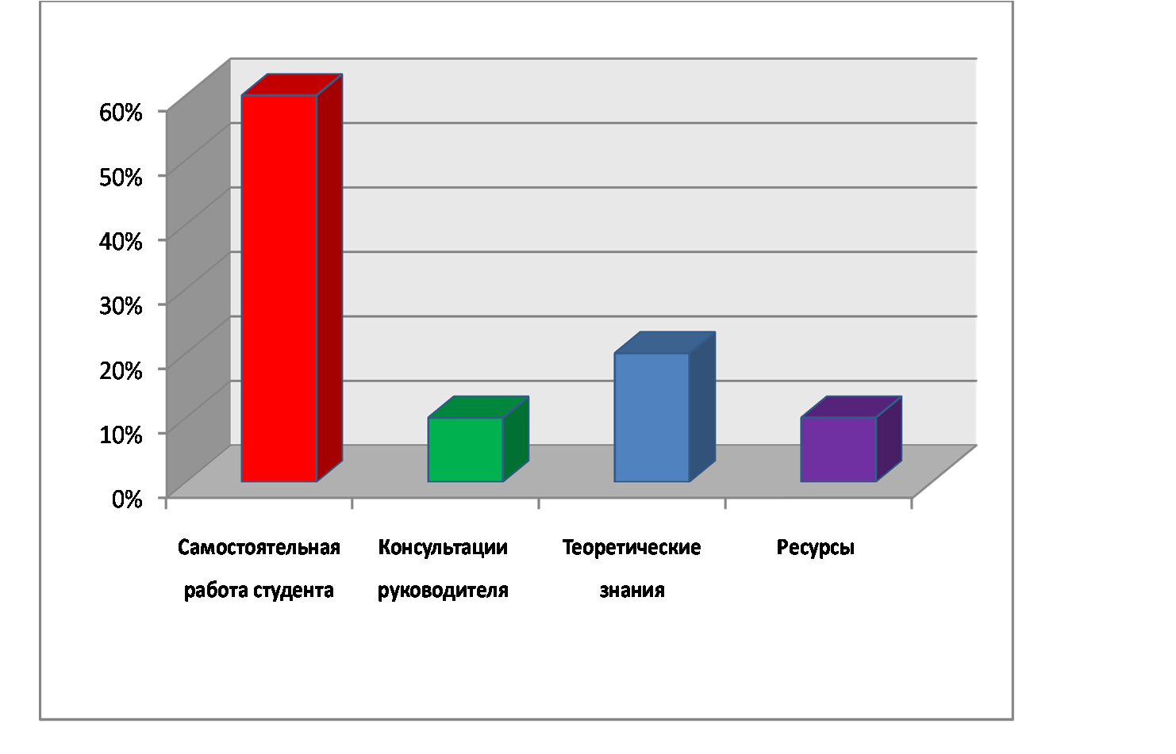
Вывод

